Slide 1
2024 2DGP 1차 발표
학과: 게임공학과
학번: 2021180022
이름: 오제훈

Slide 2
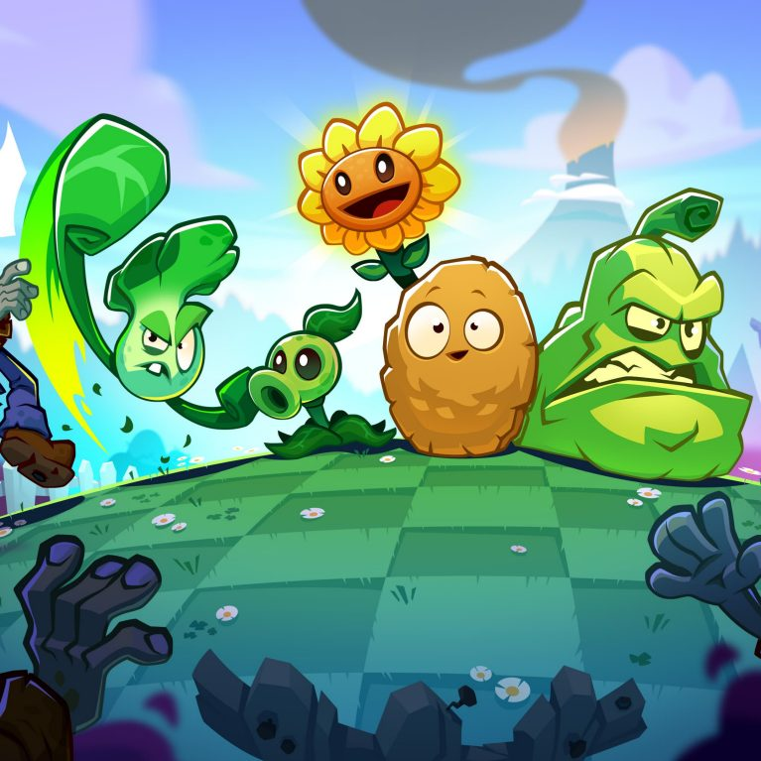
게임에 관한 설명
게임 이름: plant vs zombie
게임 장르 : 식물을 심어 좀비의 침략을 막는 타워 디펜스 장르의 게임 컨셉 .
게임 설명 : 다양한 식물의 특성을 활용하여 방어 전략을 세우고, 식물을 조합하는 전략으로 다가오는 좀비들을 물리침

Slide 3
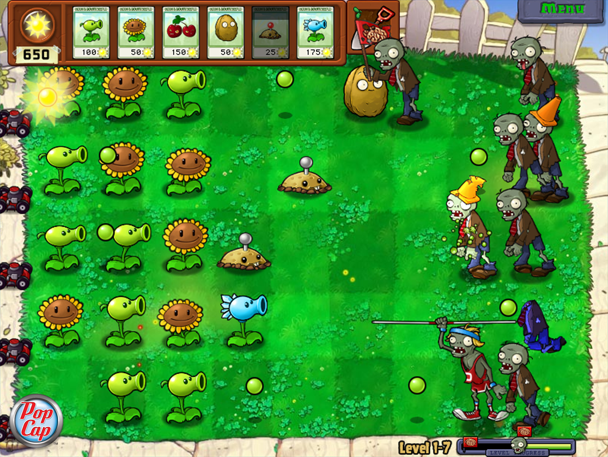
게임 진행 흐름
1단계: 플레이어는 햇빛을 모아 식물을 구매합니다.
상단: 햇빛 바와 식물 선택 메뉴
중앙: 식물 배치가 가능한 정원 그리드
스크린샷 설명: 플레이어가 햇빛을 클릭하여 모으고, 사용할 수 있는 식물들을 선택하는 장면.

Slide 4
게임 진행 흐름
2단계: 식물을 심어 좀비의 침략을 방어합니다.
중앙: 다양한 위치에 심어진 식물과 전진하는 좀비들
하단 : 현재 스테이지 상태를 표시함

Slide 5
개발 일정
1주차: 리소스 확보 및 게임 구조 설계
2주차: 게임 시작 화면 및 사용자 인터페이스(UI) 구현
3주차: 게임 로직 구현 (식물 심기, 좀비 이동, 재화 시스템)
4주차: 각 객체에 대한 충돌처리 구현
5주차: 애니메이션 구현
6주차: 레벨 디자인 및 스테이지 난이도 조정
7주차: 미흡한 코드 보강, 사운드 추가
8주차: 최종 발표 준비, 테스트 후 버그 수정

Slide 6
감사합니다.

